Slide 1


简单
VISION PLAN
专注
直尺尺寸测量视觉方案（2D）
共创
共赢

Slide 2

01
项目描述
02
项目验证
目录
03
配置清单
04
逻辑流程
CONTENTS
05
评估结果&注意事项
06
售后服务

Slide 3

01
项目描述
●产品名称：直尺
●测量内容：垂直度检测
●产品材质：锰钢
●产品颜色：白色
●最大工作距离(mm)：1000
●最小工作距离(mm)：200
●检测区域(mm*mm)：500.0 * 200.0
●来料方式：传送带
●测量精度要求(mm)：0.2
●检测节拍(pcs/min)：35
●检测时产品运动速度(m/s)：0.2
●工作距离(mm)：694
方案布局图

Slide 4

02
项目验证
参数名称 | 参数值
面阵相机型号 | MV-CH240-10TM
面阵相机类型 | 面阵相机
相机接口类型 | 10GigE
相机像素 | 5328 * 4000
镜头型号 | MVL-KF3524M-25MP
镜头品牌 | hikvision
镜头焦距 | 35mm
镜头接口 | C
A(工作距离) = 694mm, B(视野宽度) = 220mm, C(视野长度) = 275mm
视野图

Slide 5
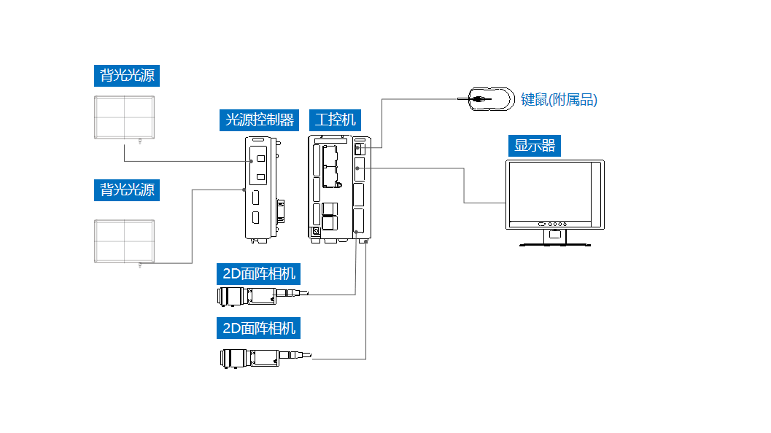
03
配置清单
系
统
构
成

Slide 6
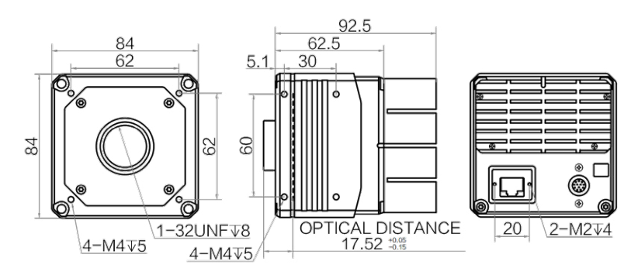
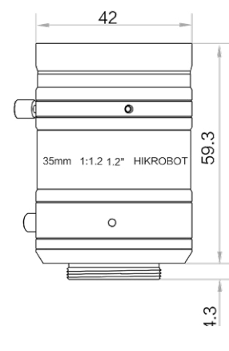
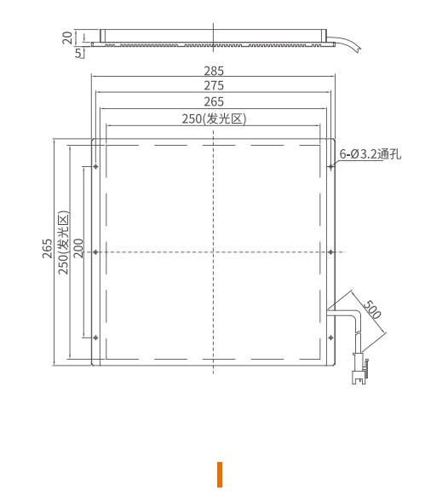
03
配置清单
相机尺寸图
光源尺寸图
镜头尺寸图

Slide 7
03
配置清单
序号 | 名称 | 型号 | 单位 | 数量 | 厂家
1 | 面阵相机 | MV-CH240-10TM | 台 | 2 | hikvision
2 | 镜头 | MVL-KF3524M-25MP | 个 | 2 | hikvision
3 | 光源 | PFM-DM250250W/R/G/B | 个 | 2 | dahua
4 | 工控机 | - | 台 | 1 | -
5 | 显示器 | - | 台 | 1 | -
6 | 软件 | Vision Master(hikvision):
```markdown
逻辑流程
├── 图像采集
│ ├── 相机参数设置
│ │ ├── 设置相机分辨率与帧率以匹配0.2m/s运动速度
│ │ ├── 配置触发模式（外部触发或软触发）确保图像稳定采集
│ │ ├── 调整曝光时间防止运动模糊（建议曝光时间≤1ms）
│ ├── 光源控制
│ │ ├── 启用背光照明增强直尺边缘对比度
│ │ ├── 设置光源亮度使白色锰钢表面反光均匀
├── 预处理
│ ├── 图像增强
│ │ ├── 应用Gamma校正（Gamma值1.2）提升暗部细节
│ │ ├── 使用对比度调节（系数120%）强化边缘梯度
│ ├── 图像滤波
│ │ ├── 采用中值滤波（核大小3×3）消除随机噪声
│ │ ├── 启用高斯滤波（σ=1.5）平滑表面纹理干扰
├── 垂直度检测
│ ├── 模板匹配
│ │ ├── 创建直尺边缘特征模板（包含两个垂直边）
│ │ ├── 设置匹配极性为"从黑到白"（针对白色直尺边缘）
│ │ ├── 配置角度范围±5°补偿传送带可能的轻微偏移
│ ├── 直线查找
│ │ ├── 配置四条ROI区域覆盖检测区域（500×200mm）
│ │ ├── 设置边缘类型为"最强边缘"确保高精度定位
│ │ ├── 启用角度归一化输出-90°~90°范围内的精确角度值
│ ├── 线线测量
│ │ ├── 订阅两条检测直线作为测量对象
│ │ ├── 计算理论垂直角度（90°）与实际角度差值
│ │ ├── 设置角度公差范围±0.1°满足0.2mm精度要求
├── 结果处理
│ ├── 条件检测
│ │ ├── 判断角度差值是否超出公差范围
│ │ ├── 输出OK/NG状态至结果显示区
│ ├── 格式化
│ │ ├── 将检测角度、公差状态转换为字符串格式
│ │ ├── 添加产品序列号与时间戳信息
├── 通信处理
│ ├── 发送数据
│ │ ├── 配置Modbus TCP协议连接PLC
│ │ ├── 输出检测结果至PLC指定寄存器（地址40001）
│ │ ├── 设置发送间隔与检测节拍同步（35pcs/min）
├── 统计处理
│ ├── 数据集合
│ │ ├── 收集每次检测的角度差值数据
│ │ ├── 计算CPK值监控过程能力（目标CPK≥1.33）
│ ├── 文本保存
│ │ ├── 按日期生成检测日志文件（路径 | 套 | 1 | Vision Master(hikvision):
```markdown
逻辑流程
├── 图像采集
│ ├── 相机参数设置
│ │ ├── 设置相机分辨率与帧率以匹配0.2m/s运动速度
│ │ ├── 配置触发模式（外部触发或软触发）确保图像稳定采集
│ │ ├── 调整曝光时间防止运动模糊（建议曝光时间≤1ms）
│ ├── 光源控制
│ │ ├── 启用背光照明增强直尺边缘对比度
│ │ ├── 设置光源亮度使白色锰钢表面反光均匀
├── 预处理
│ ├── 图像增强
│ │ ├── 应用Gamma校正（Gamma值1.2）提升暗部细节
│ │ ├── 使用对比度调节（系数120%）强化边缘梯度
│ ├── 图像滤波
│ │ ├── 采用中值滤波（核大小3×3）消除随机噪声
│ │ ├── 启用高斯滤波（σ=1.5）平滑表面纹理干扰
├── 垂直度检测
│ ├── 模板匹配
│ │ ├── 创建直尺边缘特征模板（包含两个垂直边）
│ │ ├── 设置匹配极性为"从黑到白"（针对白色直尺边缘）
│ │ ├── 配置角度范围±5°补偿传送带可能的轻微偏移
│ ├── 直线查找
│ │ ├── 配置四条ROI区域覆盖检测区域（500×200mm）
│ │ ├── 设置边缘类型为"最强边缘"确保高精度定位
│ │ ├── 启用角度归一化输出-90°~90°范围内的精确角度值
│ ├── 线线测量
│ │ ├── 订阅两条检测直线作为测量对象
│ │ ├── 计算理论垂直角度（90°）与实际角度差值
│ │ ├── 设置角度公差范围±0.1°满足0.2mm精度要求
├── 结果处理
│ ├── 条件检测
│ │ ├── 判断角度差值是否超出公差范围
│ │ ├── 输出OK/NG状态至结果显示区
│ ├── 格式化
│ │ ├── 将检测角度、公差状态转换为字符串格式
│ │ ├── 添加产品序列号与时间戳信息
├── 通信处理
│ ├── 发送数据
│ │ ├── 配置Modbus TCP协议连接PLC
│ │ ├── 输出检测结果至PLC指定寄存器（地址40001）
│ │ ├── 设置发送间隔与检测节拍同步（35pcs/min）
├── 统计处理
│ ├── 数据集合
│ │ ├── 收集每次检测的角度差值数据
│ │ ├── 计算CPK值监控过程能力（目标CPK≥1.33）
│ ├── 文本保存
│ │ ├── 按日期生成检测日志文件（路径

Slide 8
04
逻辑流程
逻辑流程
├── 图像采集
│ ├── 相机参数设置
│ │ ├── 设置相机分辨率与帧率以匹配0.2m/s运动速度
│ │ ├── 配置触发模式（外部触发或软触发）确保图像稳定采集
│ │ ├── 调整曝光时间防止运动模糊（建议曝光时间≤1ms）
│ ├── 光源控制
│ │ ├── 启用背光照明增强直尺边缘对比度
│ │ ├── 设置光源亮度使白色锰钢表面反光均匀
├── 预处理
│ ├── 图像增强
│ │ ├── 应用Gamma校正（Gamma值1.2）提升暗部细节
│ │ ├── 使用对比度调节（系数120%）强化边缘梯度
│ ├── 图像滤波
│ │ ├── 采用中值滤波（核大小3×3）消除随机噪声
│ │ ├── 启用高斯滤波（σ=1.5）平滑表面纹理干扰
├── 垂直度检测
│ ├── 模板匹配
│ │ ├── 创建直尺边缘特征模板（包含两个垂直边）
│ │ ├── 设置匹配极性为"从黑到白"（针对白色直尺边缘）
│ │ ├── 配置角度范围±5°补偿传送带可能的轻微偏移
│ ├── 直线查找
│ │ ├── 配置四条ROI区域覆盖检测区域（500×200mm）

Slide 9
04
逻辑流程
│ │ ├── 设置边缘类型为"最强边缘"确保高精度定位
│ │ ├── 启用角度归一化输出-90°~90°范围内的精确角度值
│ ├── 线线测量
│ │ ├── 订阅两条检测直线作为测量对象
│ │ ├── 计算理论垂直角度（90°）与实际角度差值
│ │ ├── 设置角度公差范围±0.1°满足0.2mm精度要求
├── 结果处理
│ ├── 条件检测
│ │ ├── 判断角度差值是否超出公差范围
│ │ ├── 输出OK/NG状态至结果显示区
│ ├── 格式化
│ │ ├── 将检测角度、公差状态转换为字符串格式
│ │ ├── 添加产品序列号与时间戳信息
├── 通信处理
│ ├── 发送数据
│ │ ├── 配置Modbus TCP协议连接PLC
│ │ ├── 输出检测结果至PLC指定寄存器（地址40001）
│ │ ├── 设置发送间隔与检测节拍同步（35pcs/min）
├── 统计处理
│ ├── 数据集合
│ │ ├── 收集每次检测的角度差值数据
│ │ ├── 计算CPK值监控过程能力（目标CPK≥1.33）
│ ├── 文本保存
│ │ ├── 按日期生成检测日志文件（路径 | 套 | 1 | Vision Master(hikvision):

Slide 10
05
评估结果&注意事项
05 评估结果 & 注意事项
现场环境
相机安装
物料一致性
暂无现场环境相关信息
暂无相机安装相关信息
暂无物料一致性相关信息

Slide 11

06
售后服务
该设备上线后使用初期，我们会派专人进行全程跟踪；
处理解决可能发生的设备异常；
对现场人员进行培训指导；
设备调试完成后：售后服务一年；
若客户提出设备升级需求，我们会及时为您提供升级新方案。

Slide 12





机器视觉方案提供商
0535-2162897
www.ytzrtx.com
image@ytzrtx.com
山东省烟台市经济技术开发区泰山路86号内1号

